Slide 1
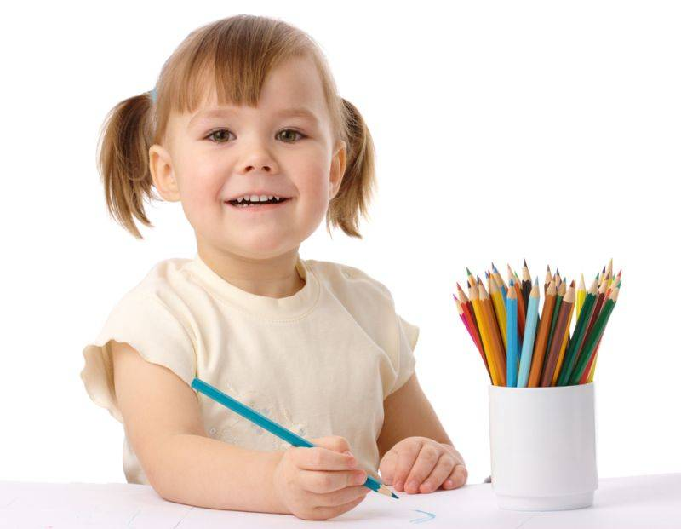
Упражнения для развития графических навыков
учитель – дефектолог МДОАУ «Детский сад № 1» г. Орска
Рябчикова Н.Г.

Slide 2
Поступление в школу
Психологическая готовность
Эмоциональная готовность
Интеллектуальная готовность

Slide 3
Слабость развития зрительно-двигательных связей
Слабость развития слуховых связей
Недостаточное развитие тонкой моторики
Недостаточное развитие графического навыка

Slide 4
Точность графических действий
Мышечный контроль
над
мелкой моторикой рук
Скоординированность движений пальцев
Ловкость пальцев и кистей рук

Slide 5
?
Не включать письмо в программу дошкольного образования, даже в подготовительной группе, т.к.организм ребенка не готов к данному виду деятельности.
При проведении целенаправленной подготовительной работы на дошкольном этапе, можно избежать многих сложностей при обучении детей письму в начальной школе.

Slide 6

Письмо – это сложный навык, включающий выполнение тонких координированных движений руки. Обучение письму – сложный вид работы для любого малыша. Исследования показали, что в начале обучения первоклассники на уроке письма испытывают физические и психические нагрузки того же уровня, что и космонавты в момент старта.

Slide 7
Графические
диктанты
Помогают планомерно подготовить ребенка к школе.
Предотвратить трудности в обучении, такие как: неразвитость орфографической зоркости, неусидчивость, рассеянность.
Занятия с графическими диктантами развивают произвольное внимание. пространственное воображение, мелкую моторику пальцев рук, усидчивость, координацию движений.

Slide 8
Профессор М.М. Безруких выделяет этапы развития ручной моторики и графических навыков:
До 2-х лет ребенок способен удерживать мелок и карандаш, захватив его в кулак.
В 2-3 года ребенок осваивает захват карандаша пальцами, ладонь сверху. Это позволяет копировать вертикальные и округлые, а затем горизонтальные линии.
К 3-4 годам у ребенка формируется правильный захват карандаша, что дает возможность копировать простые фигуры (крест, круг, молоточек).
К 4-5 годам ребенок может копировать фигуры с соблюдением основных пропорций, ограничивать протяженность линий, срисовывать предметы, рисовать по представлению.
В 5 лет дети хорошо выполняют вертикальные, горизонтальные, наклонные штрихи, ограничивая их длину и соблюдая относительную параллельность, могут делать циклические движения.

Slide 9
Уделяя в дошкольном возрасте должное внимание упражнениям, играм, различным заданиям на развитие мелкой моторике и координации движения руки мы решаем сразу две задачи:
во-первых, косвенным образом влияем на общее интеллектуальное развитее ребенка.
во-вторых, готовим к овладению навыком письма, что в будущем поможет избежать многих проблем школьного обучения.

Slide 10
Развивая графические навыки, мы решаем ряд задач:
совершенствование системы: глаз – рука, ухо – рука;
формирование графических навыков;
развитие способностей слухового и зрительного анализа;
умение поддерживать необходимый темп деятельности;
развитие пространственной ориентации на листе бумаги и листе в клеточку.
умение правильно держать карандаш, ручку;
умение слушать, понимать и выполнять словесные установки педагога;
умение работать в тетради;
умение организовывать свое рабочее место;

Slide 11
Работу по развитию графических навыков начинается в средней группе.
Детей учат держать карандаш двумя пальцами, выполнять штриховку в одном направлении, не поворачивать лист. На первом этапе детям предлагают «пройти» по тропинке, провести лягушонка к болотцу, найти дорожку для машины, т.е. дети учатся проводить прямые, косые и волнистые линии.
На втором этапе дети заштриховывают рисунки, обводят трафареты, закрепляют умение рисовать прямые, косые и волнистые линии.

Slide 12
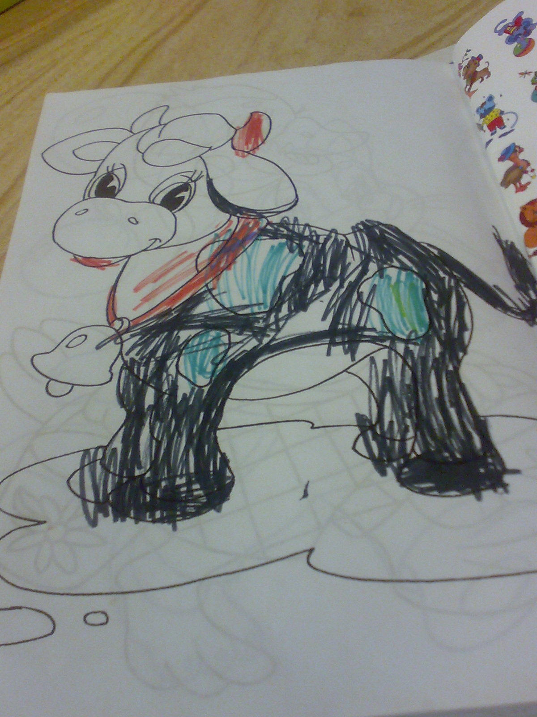
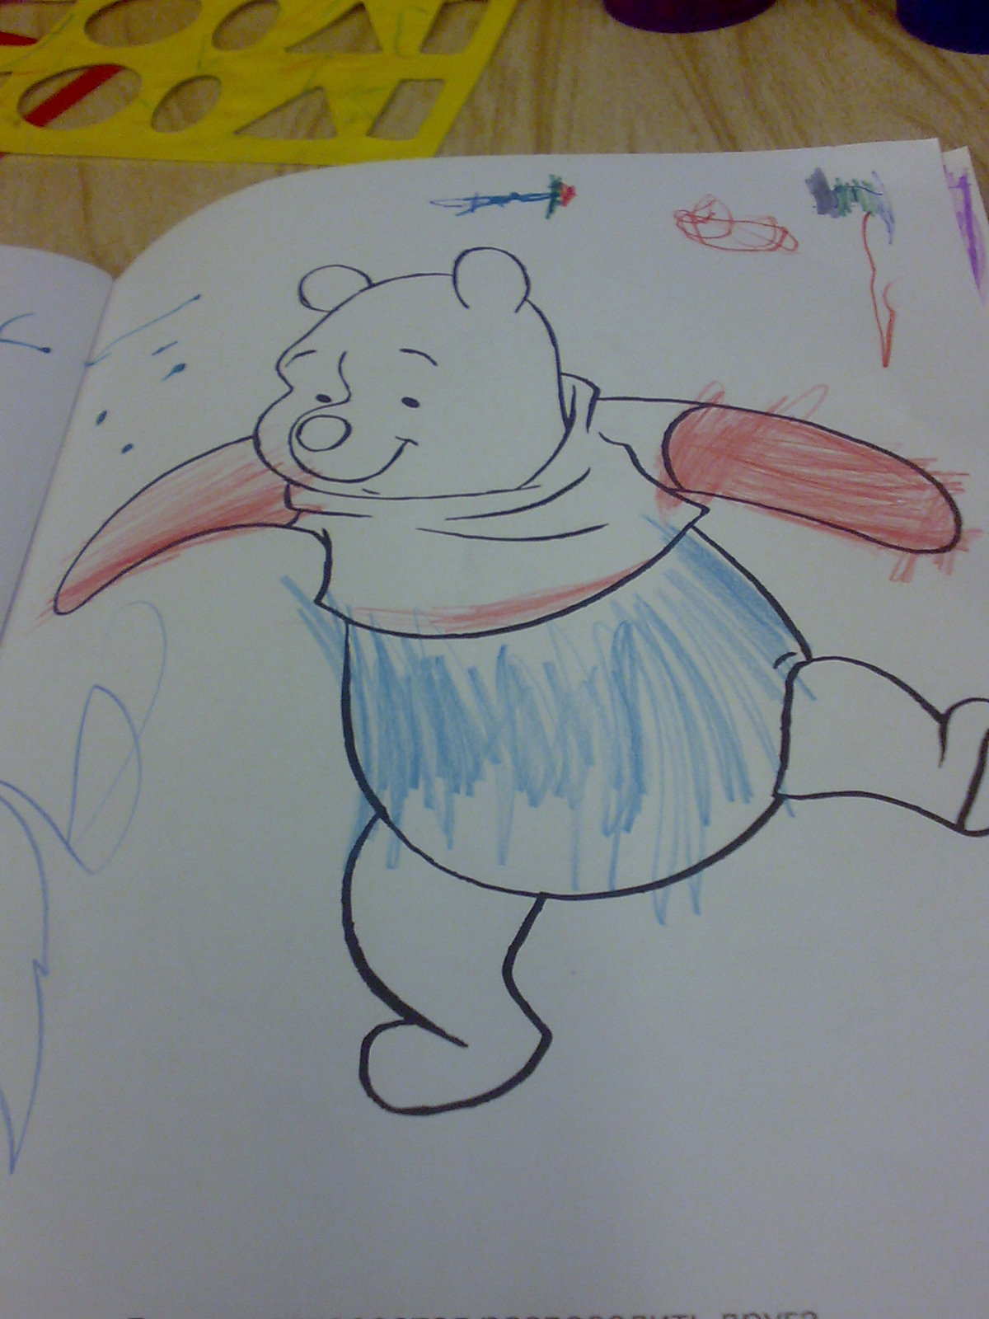

Slide 13
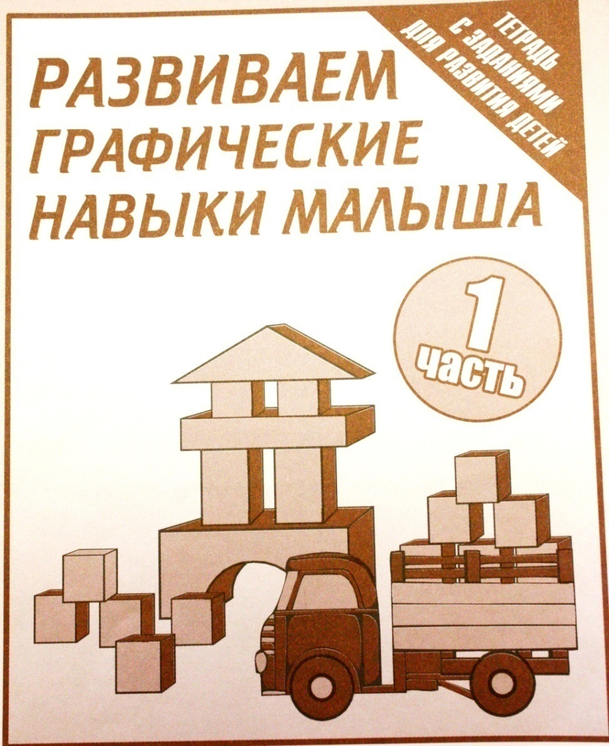

Slide 14
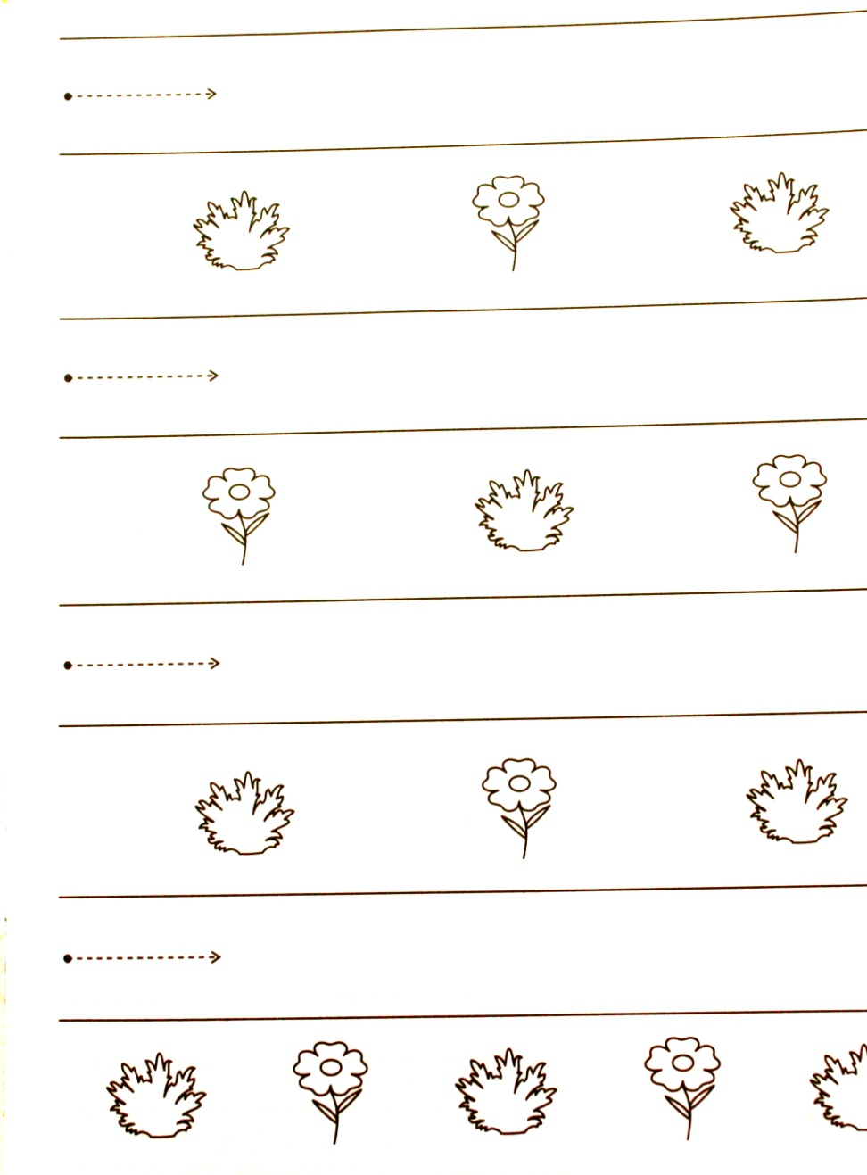
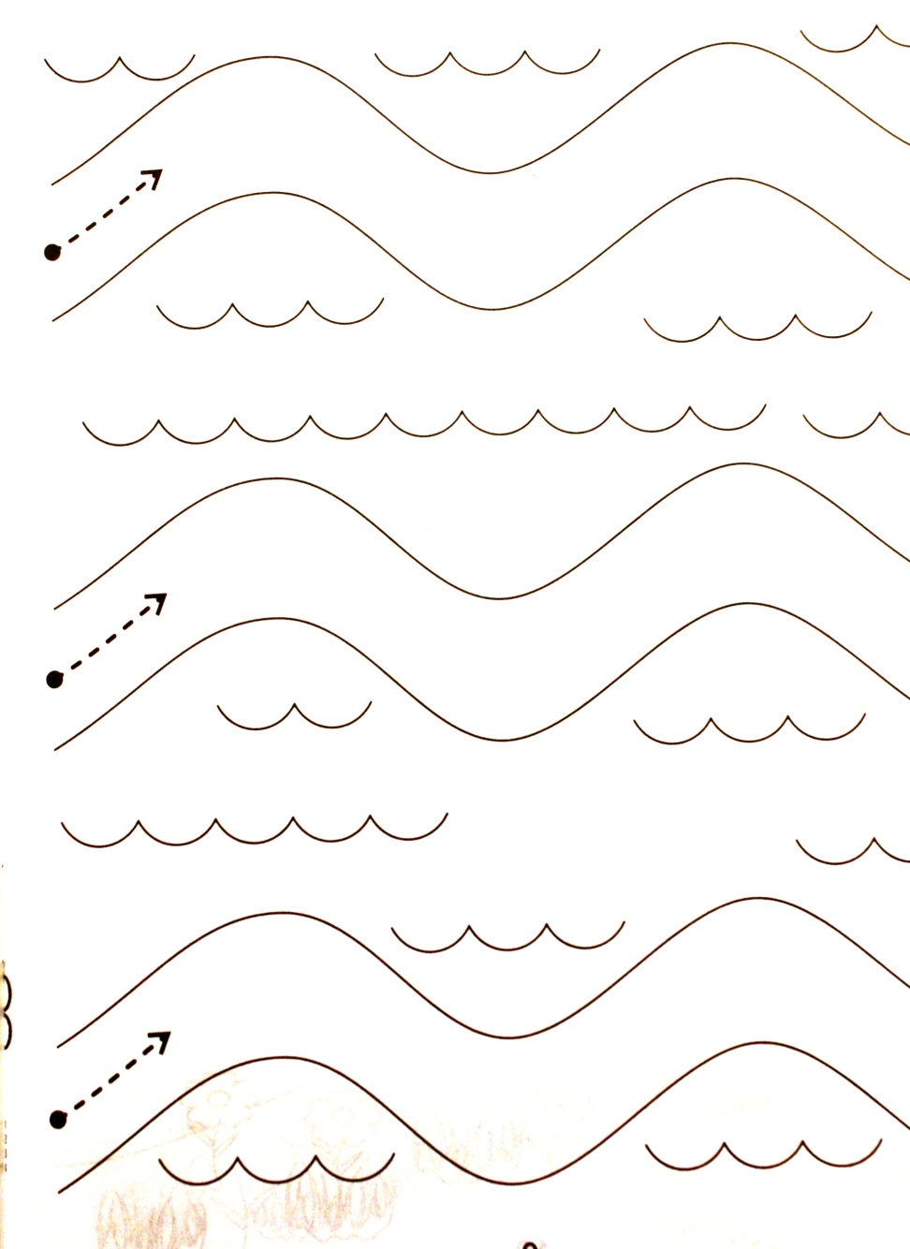

Slide 15
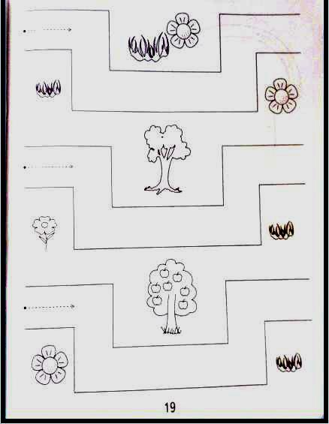
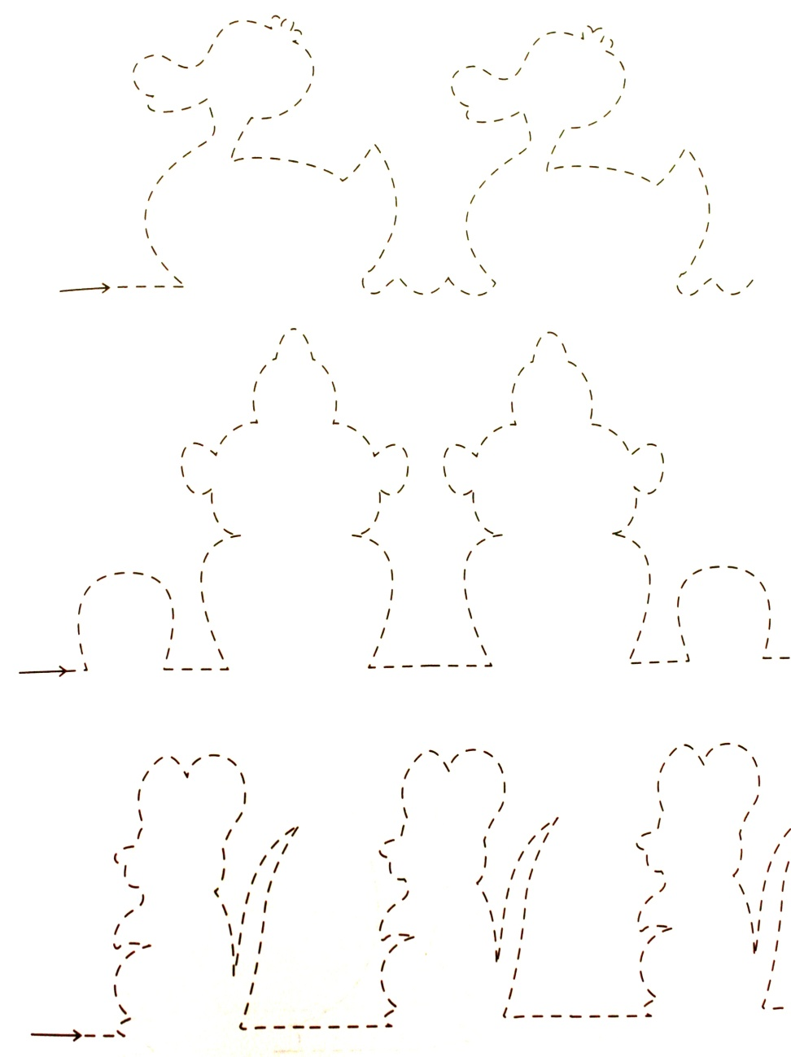

Slide 16
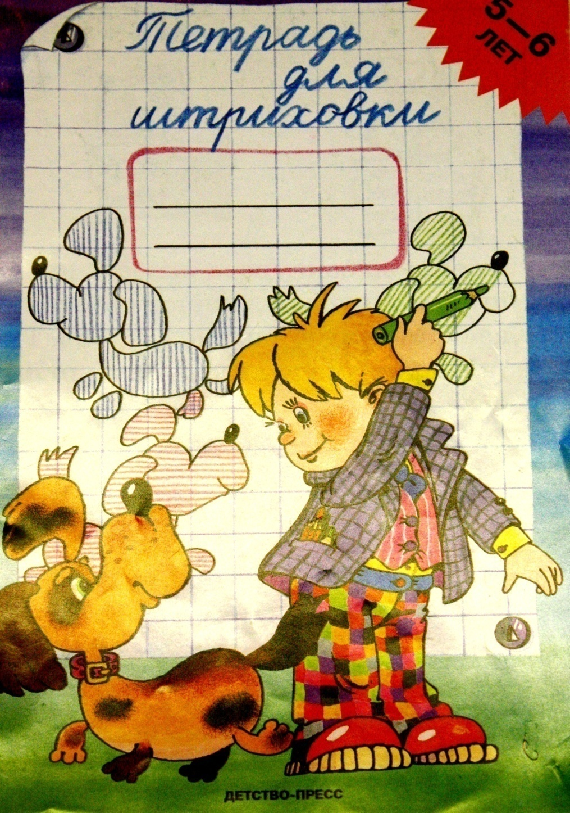

Slide 17
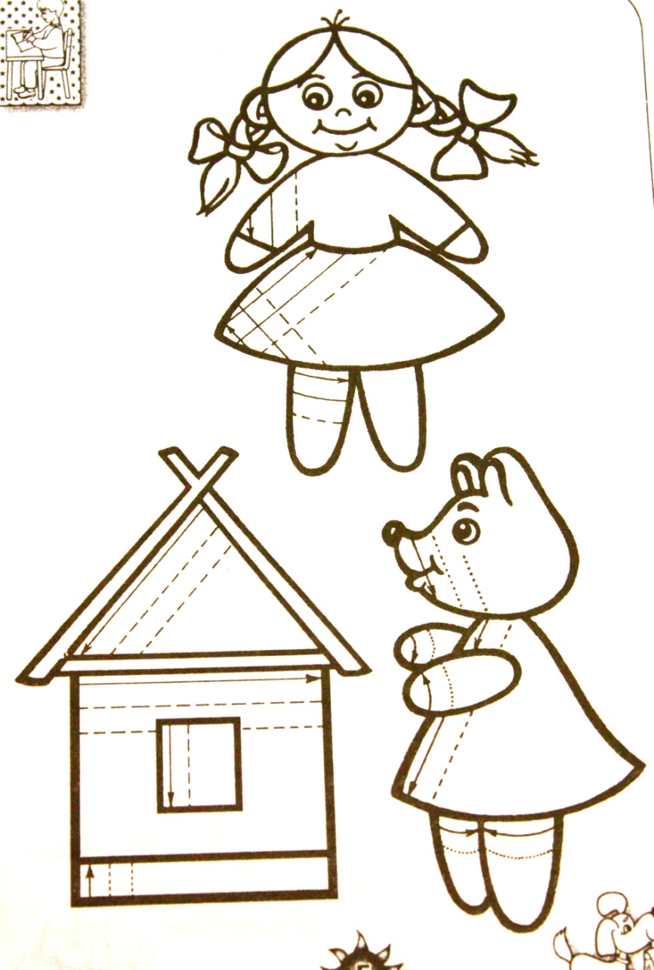
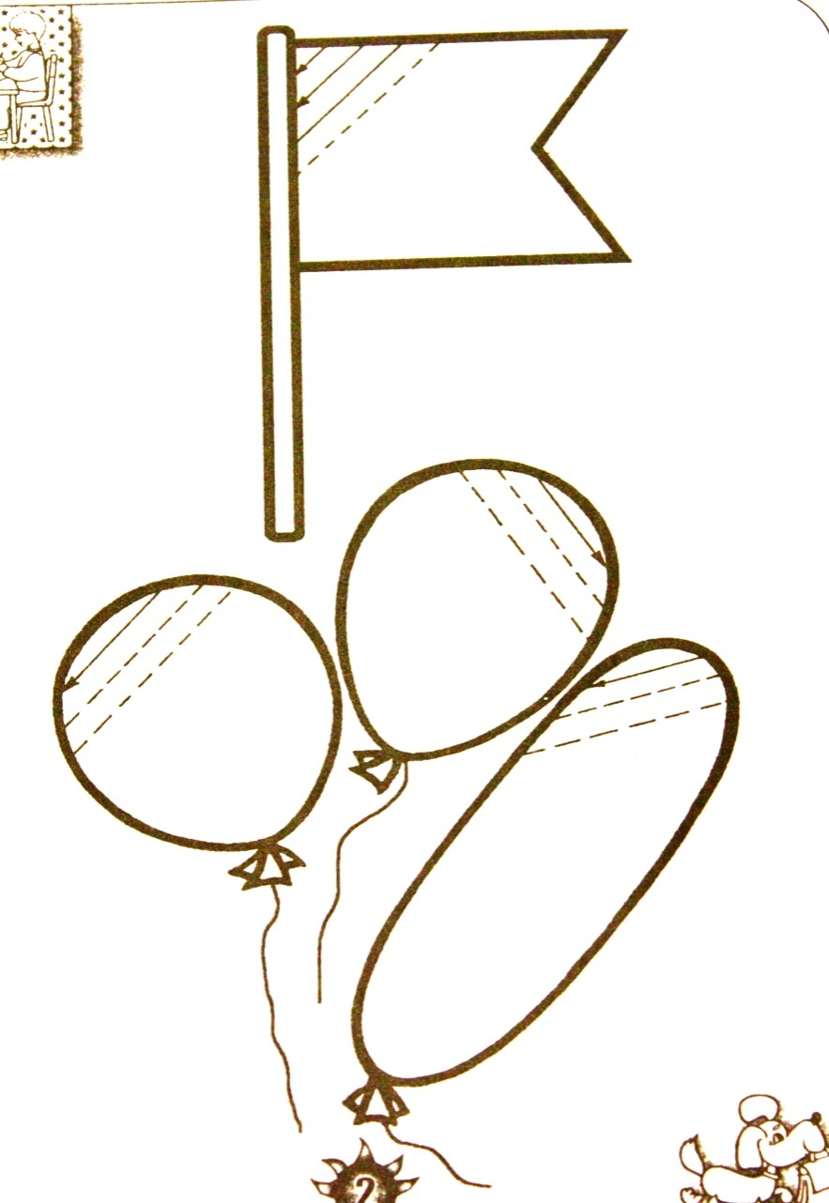

Slide 18
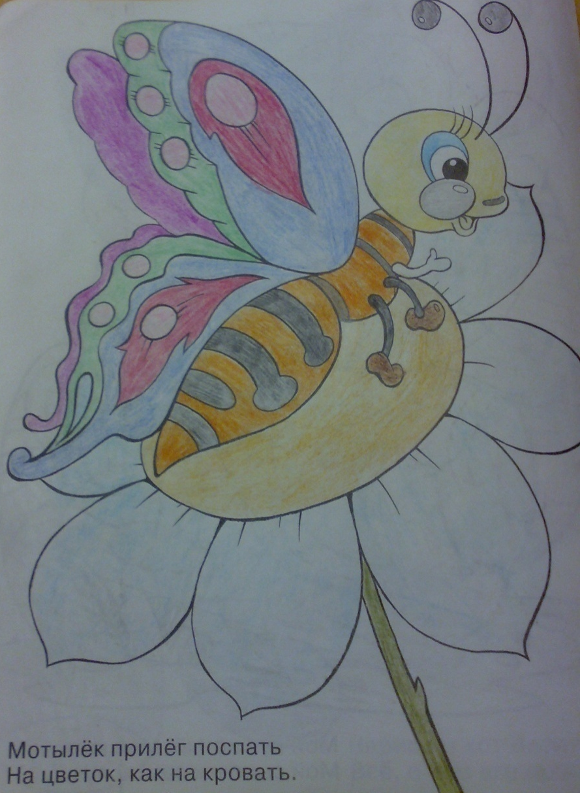

Slide 19
В старшей группе детям предлагают тетради в крупную клетку.
На первом этапе детей учат ориентироваться на листе бумаги: где у листа левый край, где правый, где верх, где низ. Дети определяют правый и левый верхний угол, середину листа, левый и правый нижний угол, отсчитывают клеточки вправо, влево, вверх, вниз. Здесь проводится игра «Веселые клеточки». Дети перемещают по клеточкам бабочек, машинки, самолетики и т.д.
На втором этапе работа в тетради включает знакомство с терминами «лист», «страница», «строка», «начало строки». Детей учат начинать писать с левого края строки, с верхней строки левой страницы; когда заканчивается страница, переворачивать лист и переходить на другую страницу, закрепляется умение правильно держать карандаш, регулировать нашим при штриховке рисунка.
Так же дети знакомятся с тетрадным листом в крупную клетку, учатся ориентироваться в клеточке, формируют умение «входить» в клеточку, обводить её, вписывать в клеточку круг, соединять углы клеточки по диагонали, сохранять графический рисунок.
Сначала детям даются задание, например, нарисовать строку квадратиков, кружочков, палочек, воротиков и т.д. Затем дети рисуют фигуры, состоящие из наклонных и овальных линий. Самым трудным заданием является блок «точки». Детям очень трудно до конца строчки выдержать одинаковый размер точек и не сделать из них кружочки.

Slide 20
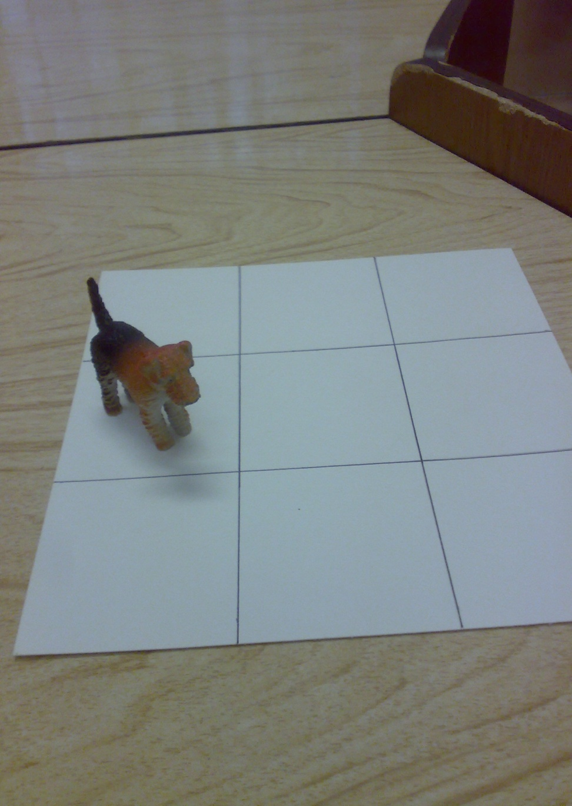
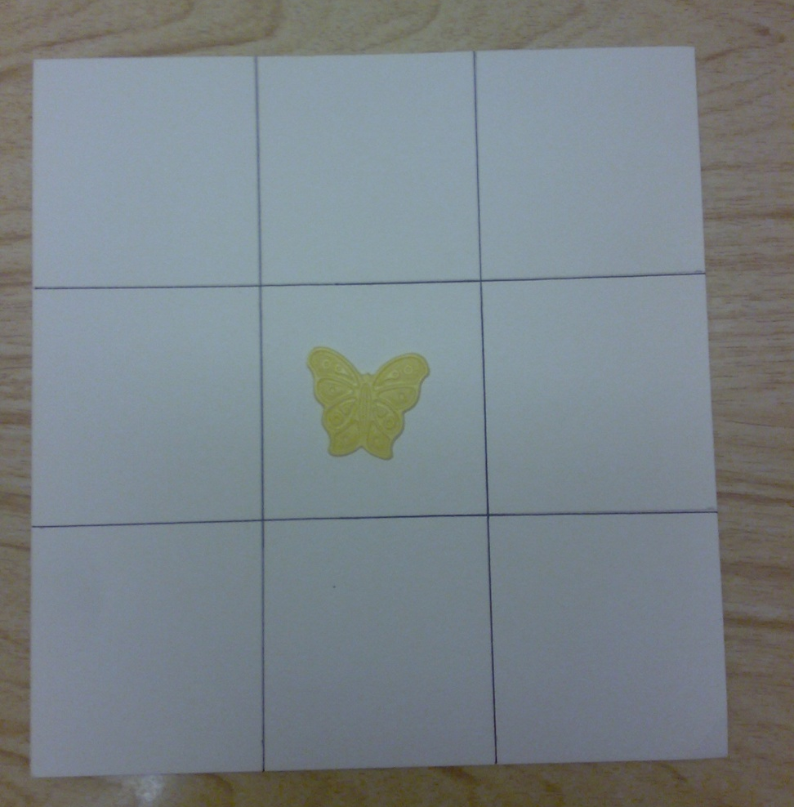

Slide 21


Slide 22
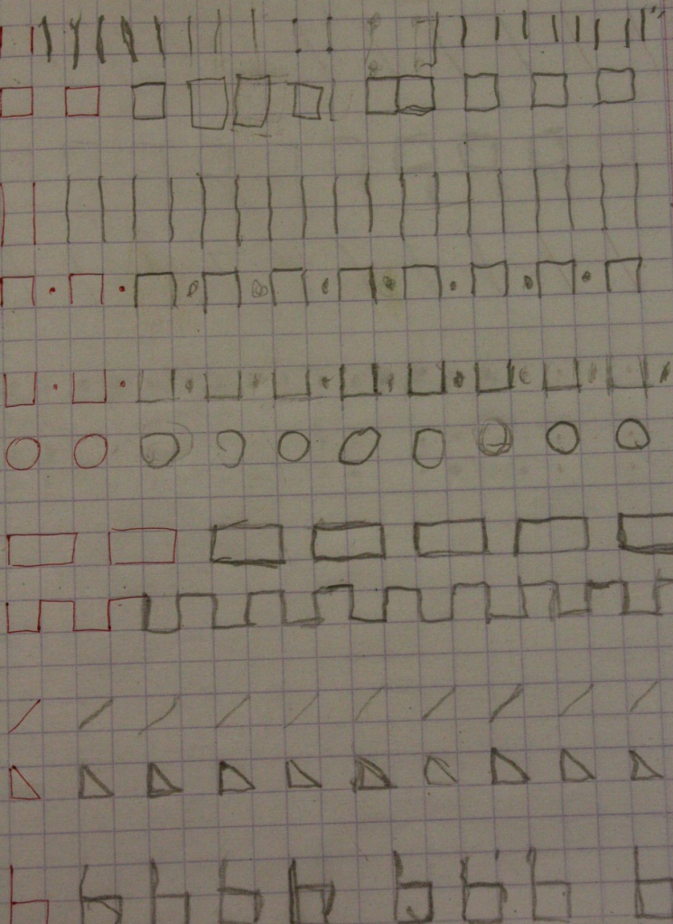
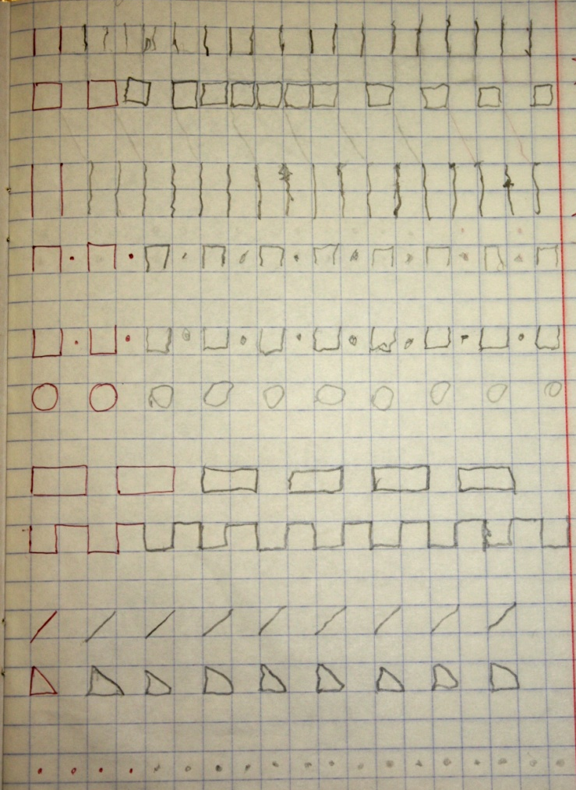

Slide 23
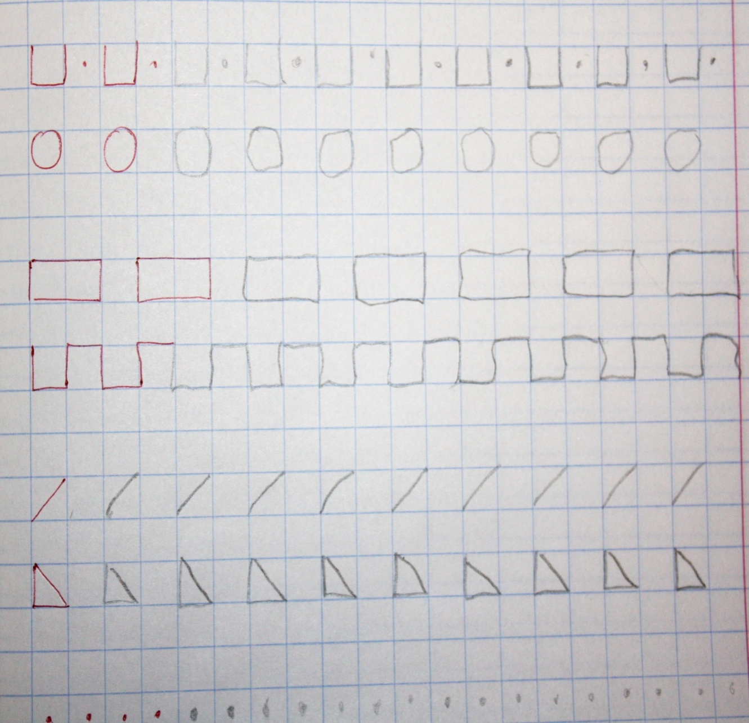

Slide 24
В подготовительной группе вводятся графические диктанты.
Здесь очень важно умение детей слышать инструкцию, ориентироваться на листе в клеточку. Также дети заштриховывают полученные рисунки, регулируя нажим на карандаш от светло серого до темно серого.
Параллельно с этой работой, детям предлагается нарисовать рисунок по образцу. Не легко бывает точно отсчитать нужное количество клеточек и сохранить нужное направление.

Slide 25
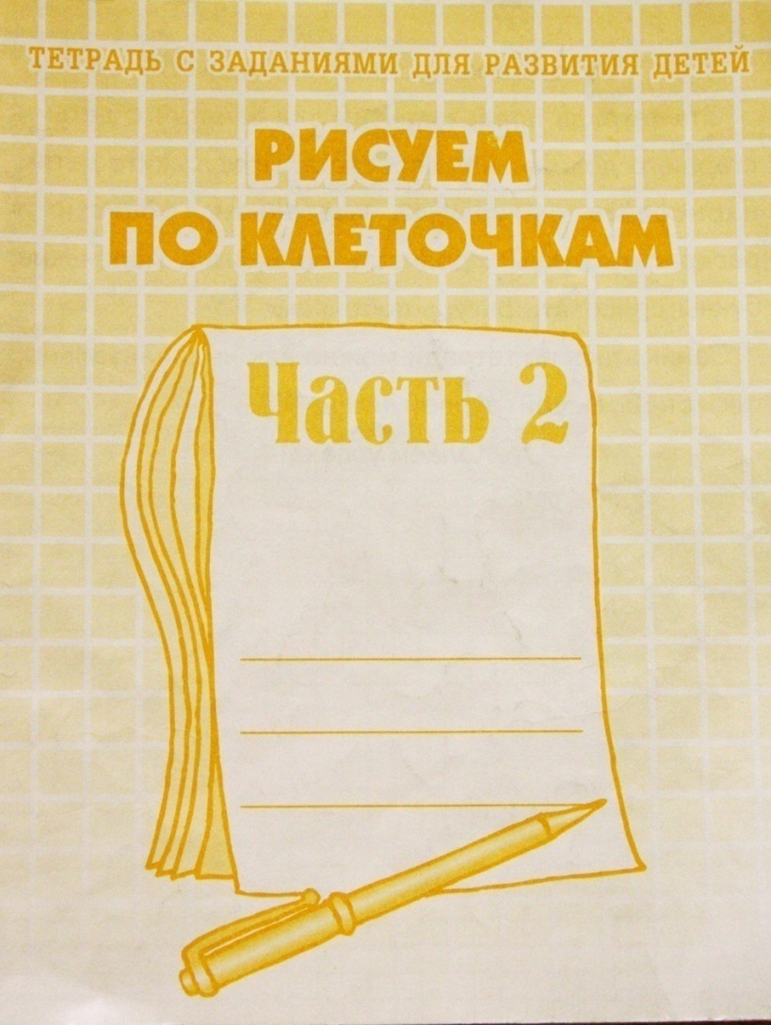
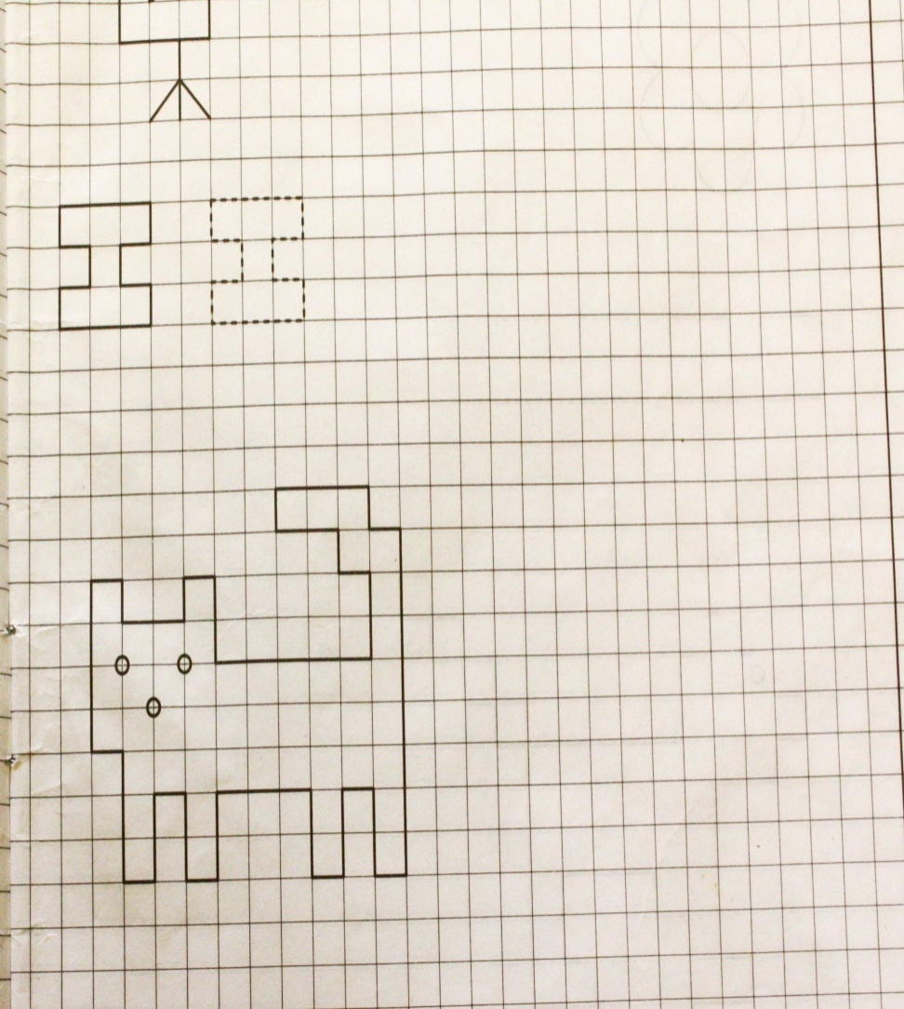

Slide 26
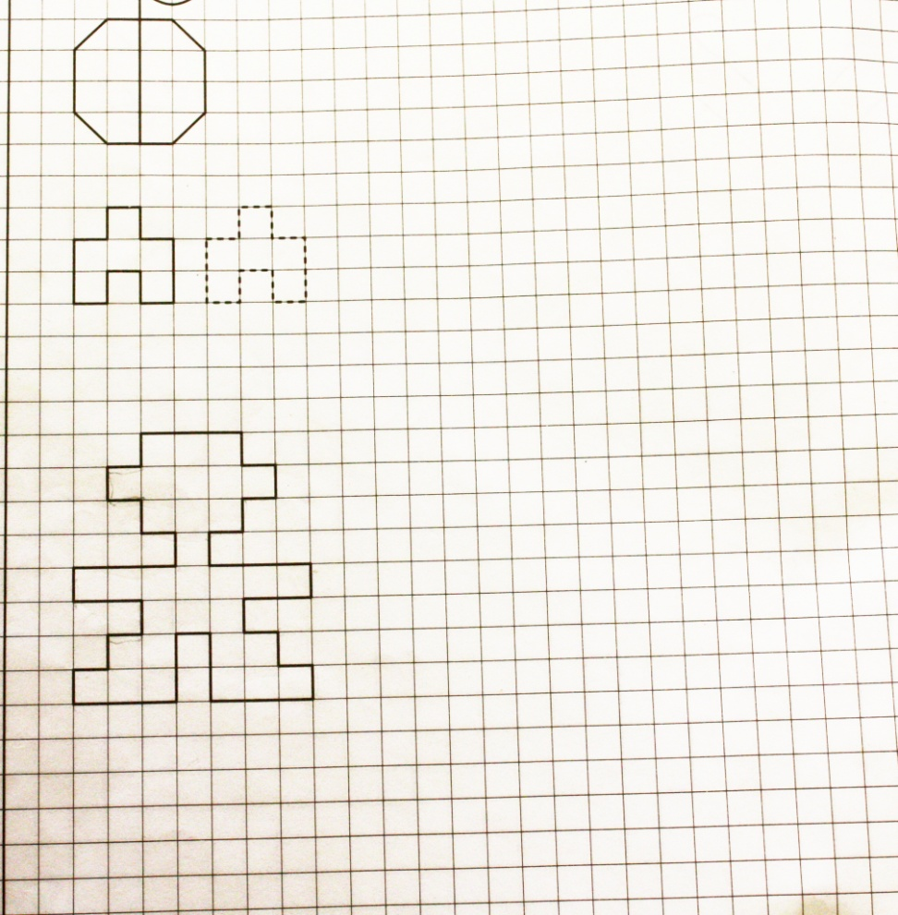
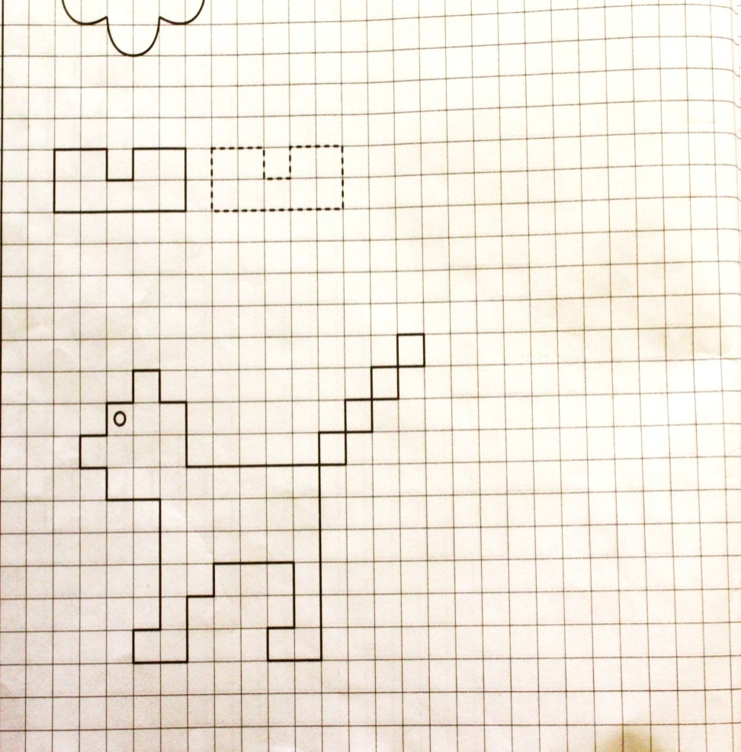

Slide 27
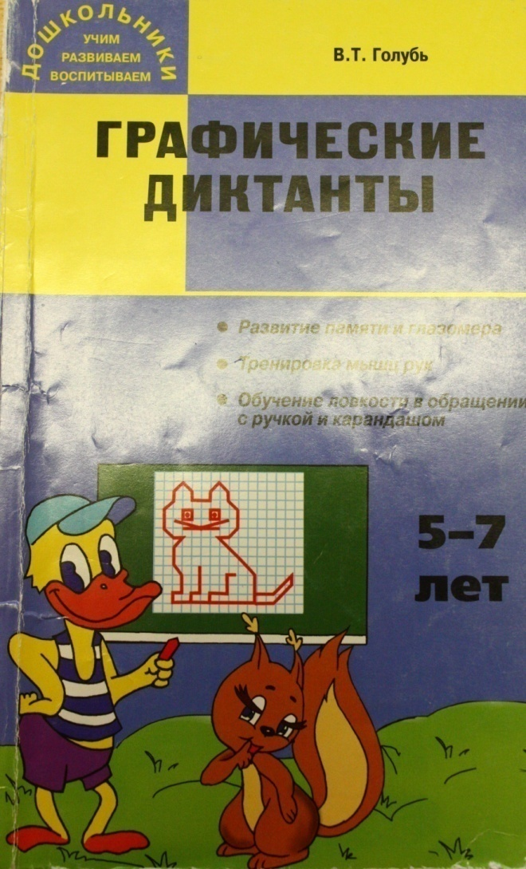

Slide 28
Также со средней группы перед началом письма проводится самомассаж ладоней и пальцев карандашом или ручкой.
Самомассаж с ручкой или карандашом разогревает и разминает мышцы кистей рук, под воздействием самомассажа, который помогает снять усталость и напряжение мышц, повышается подвижность суставов, оказывается тонизирующее воздействие на биологическую активность кровообращения, состояния мышц и суставов кистей рук. Массажёром служит предмет, с которым осуществляется массаж, т.е. ручка или карандаш. Удерживание ручки или карандаша во время выполнения упражнения способствует развитию произвольности (осознанности) и повышает координацию движений.

Slide 29
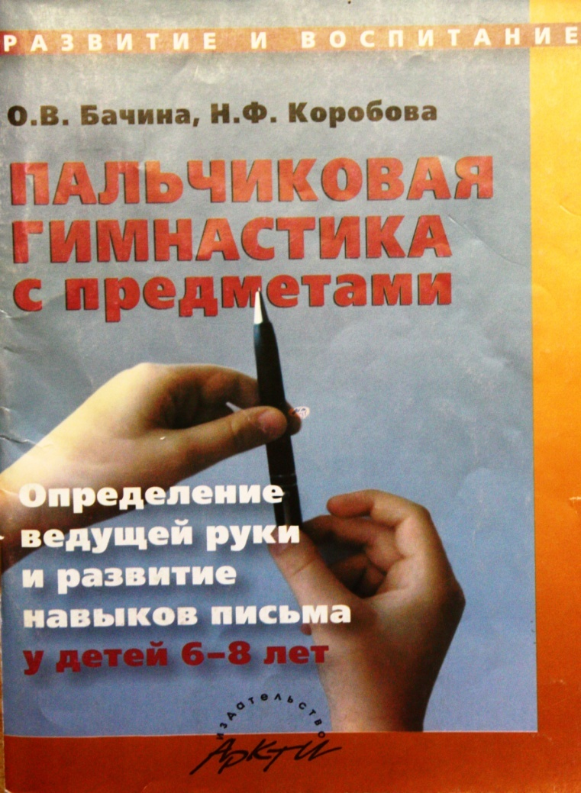
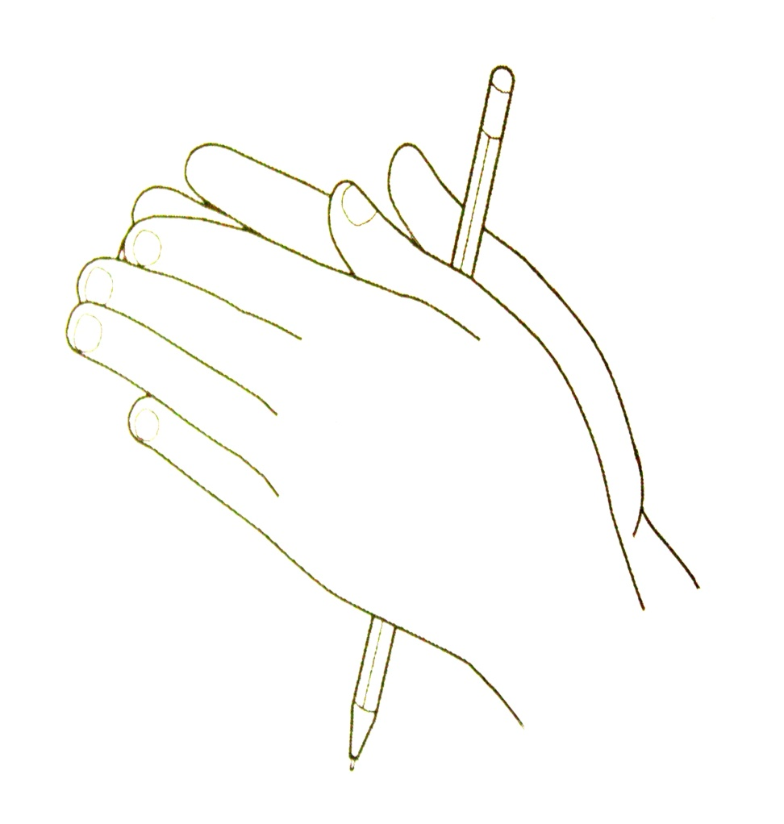
На занятии мы прокатываем карандаш или ручку между ладонями, пальцами, массажируем кончики пальцев и внешнюю сторону кисти рук, «спускаемся» под счет по лесенке, «качаемся» на качелях, «закручиваем» винтики, «летаем».

Slide 30
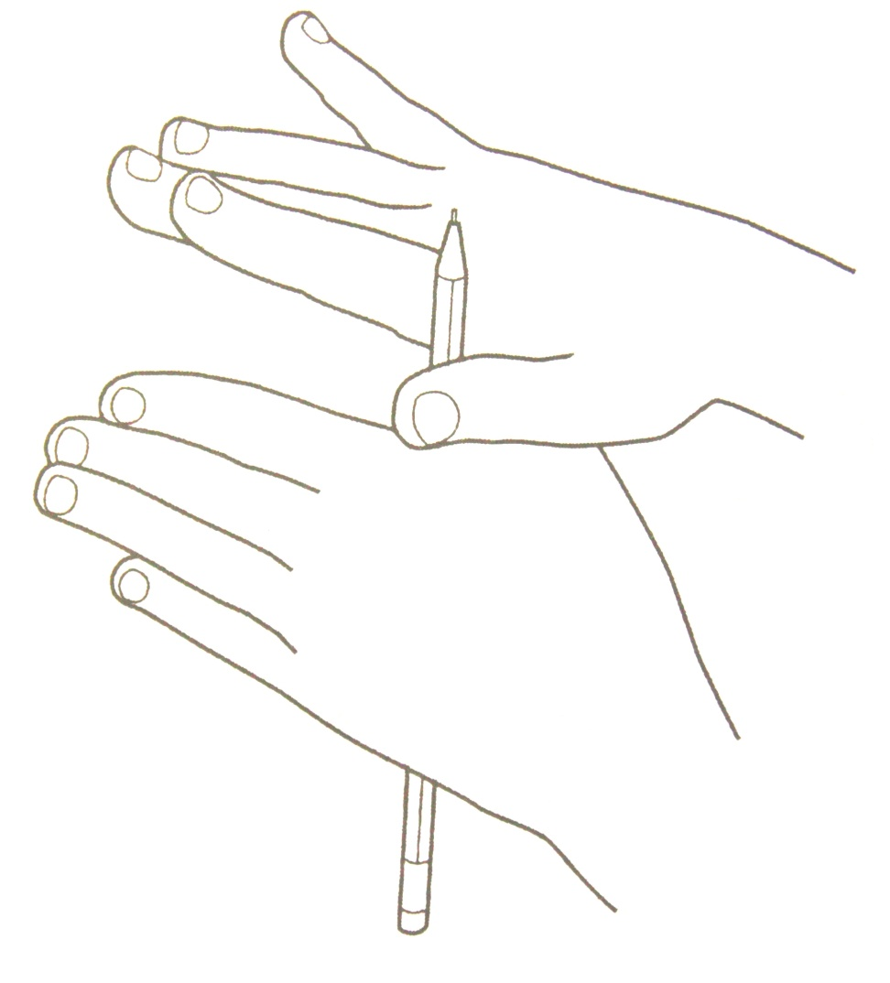
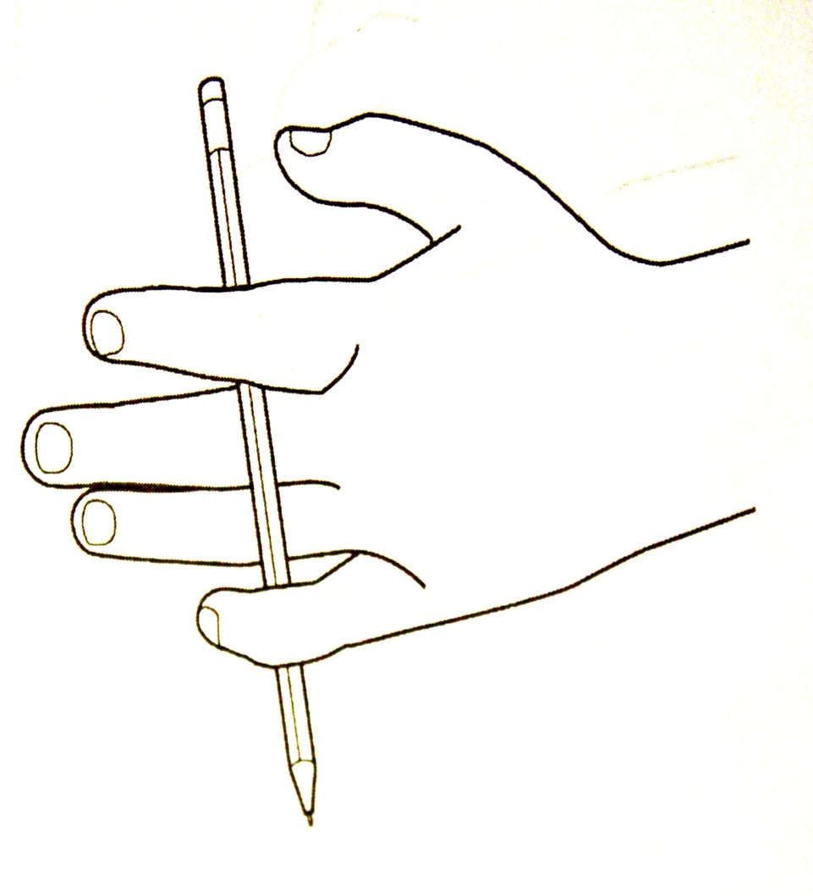

Slide 31
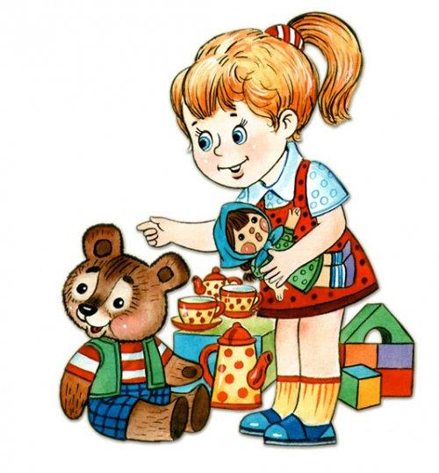
Спасибо за внимание!

